Slide 1
A08 :2021-Défaillance du logiciel et de l’intégrité des données
Membres du groupe
Anta Diop MBAYE
Mame Meissa DIENG
Victorine Sady NDIAYE
Zeinebou MOHAMED MAHMOUD

Slide 2
PLAN
Introduction
Intégrité des données
Fonction de hachage cryptographique
Comment utiliser une fonction de hachage pour contrôler l'intégrité de données ?
Codes d’authentification des messages

Slide 3
INTRODUCTION
Le but premier de l’utilisation de la cryptographie est de garantir les quatre services fondamentaux de la sécurité des informations :
La confidentialité,
L’intégrité des données,
L’authentification,
La non-répudiation.
Dans notre cas, on étudie la défaillance du logiciel et de l’intégrité des données.
Elle est liée au code et à l'infrastructure qui ne sont pas protégés contre les violations de l'intégrité

Slide 4
Intégrité des données
C'est la propriété qui permet de vérifier qu'une données n'a pas été modifiée par une entité tierce (accidentellement ou intentionnellement).
L’intégrité comprend trois objectifs qui contribuent à la sécurité des données :
Empêcher la modification des informations par des utilisateurs non autorisés
Empêcher la modification non autorisée ou involontaire des informations par des utilisateurs autorisés
Préserver une cohérence interne et externe

Slide 5
Fonction de hachage cryptographique
Une fonction de hachage est typiquement utilisée pour vérifier l'intégrité de données.
L’idée de base des fonctions de hachage cryptographique est qu’une valeur de hachage sert d’image représentative compacte (parfois appelée empreinte, empreinte digitale ou résumé de message) d’une chaîne d’entrée et peut être utilisée comme si elle était identifiable de manière unique avec cette chaîne. (chapitre 6_ page6)

Slide 6
Fonction de hachage cryptographique
Les hachages utilisés pour stocker des données sont très différents des hachages de chiffrement.
En matière de chiffrement, une fonction de hachage doit présenter trois caractéristiques :
Elle doit être à sens unique
Une entrée de longueur variable produit une sortie de longueur fixe.
L’algorithme ne doit présenter que peu ou pas de collisions.

Slide 7
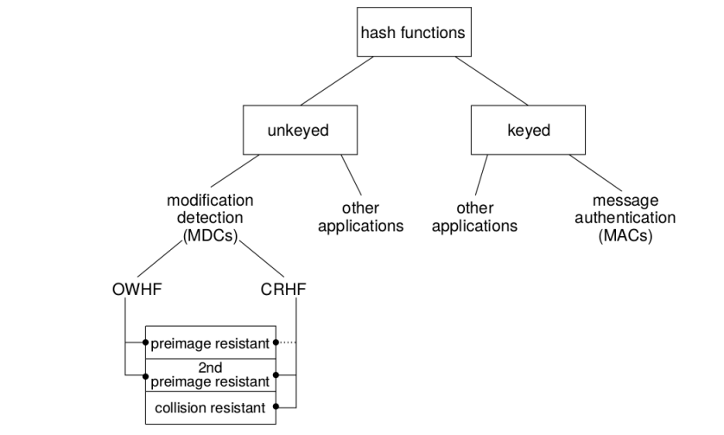

Slide 8
Codes d’authentification des messages
Un code d’authentification des messages (MAC)
permet d’empêcher la falsification des messages,
prennent deux entrées fonctionnellement distinctes, un message et une clé secrète, et produisent une sortie de taille fixe (par exemple n-bit), avec l’intention de conception telle qu’il soit impossible en pratique de produire la même sortie sans connaissance de la clé (chapitre6_page20),

Slide 9
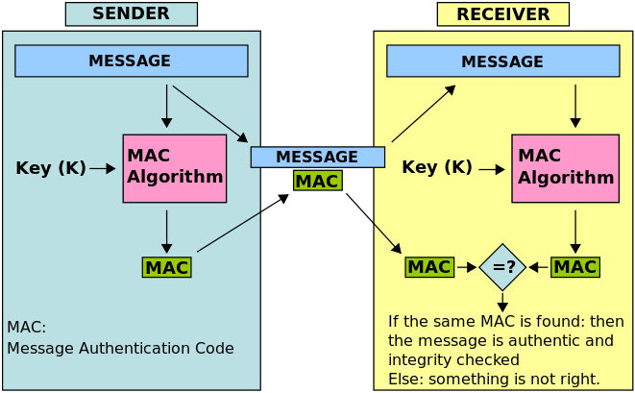

Slide 10
Merci de votre attention !

